Slide 1
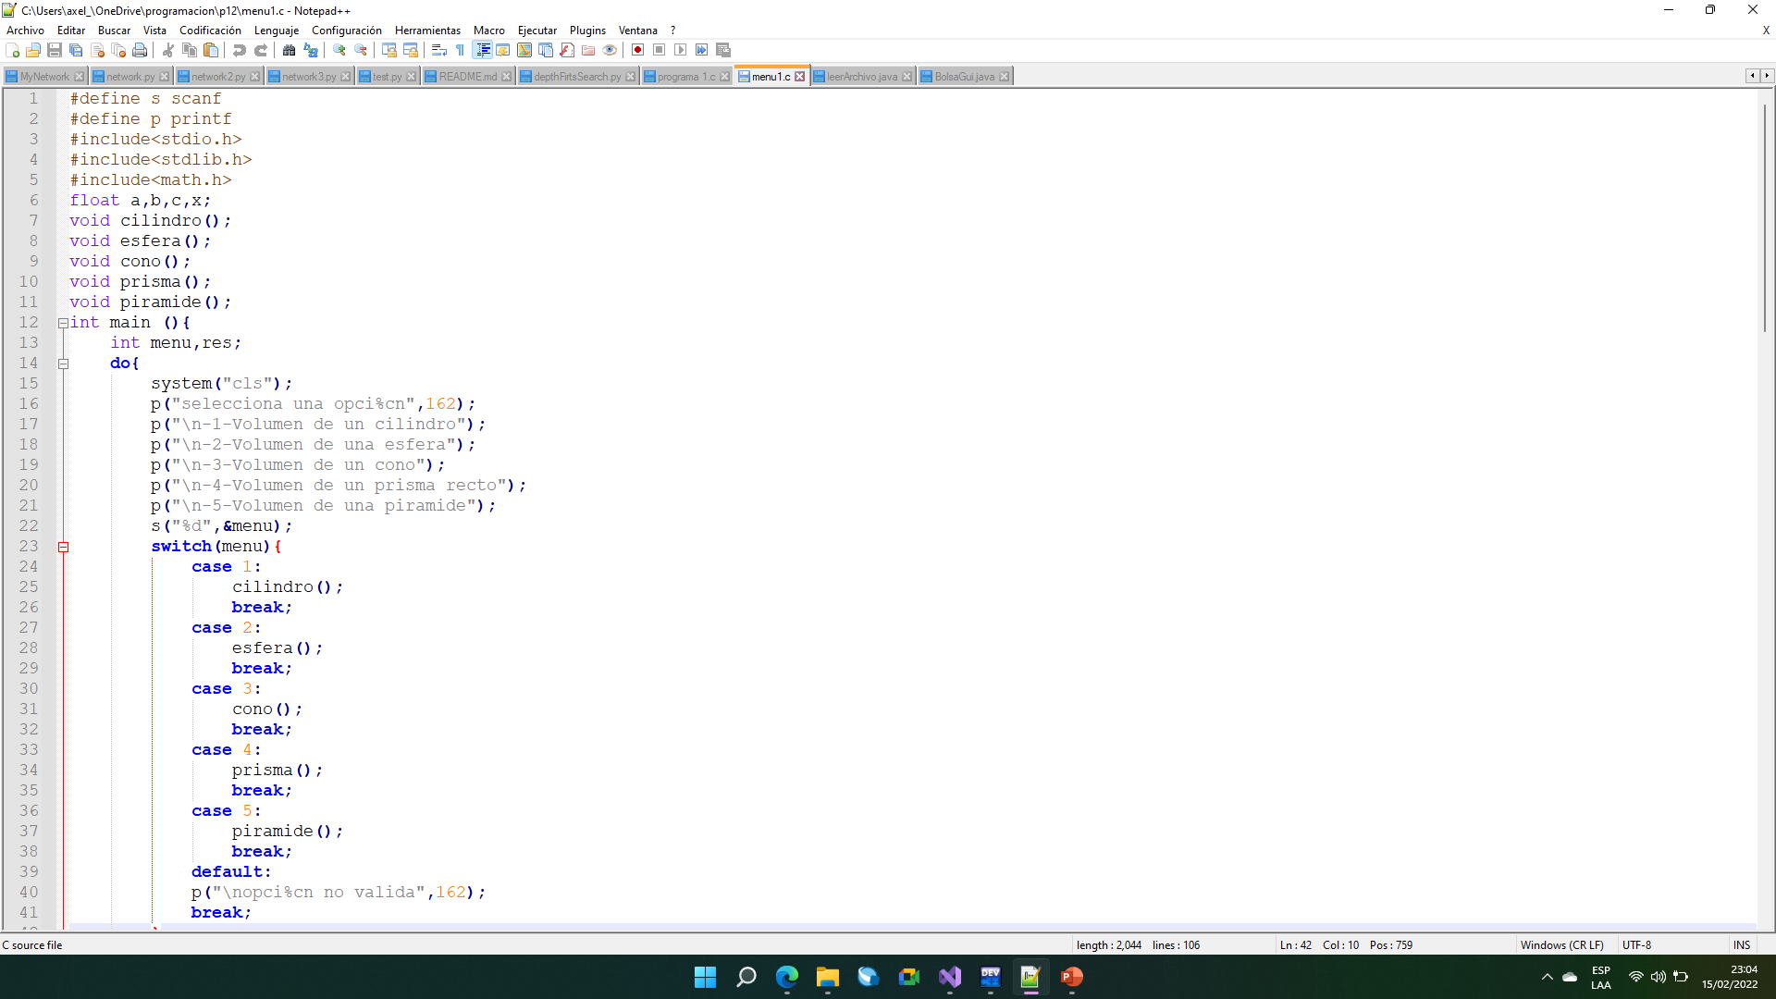
Tarea 1
Escalona Gallegos Pablo Axel
Sistemas Operativos gpo 6
Llamada al sistema explicita para limpiar la pantalla
se esta solicitando imprimir y leer datos
se esta solicitando la información de otros procesos

Slide 2
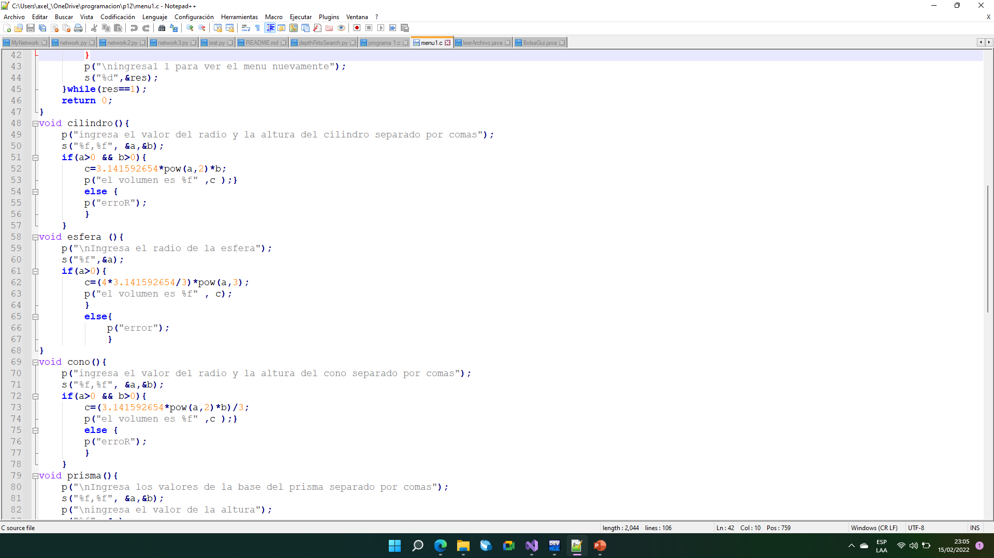
se esta solicitando imprimir datos
se esta solicitando leer datos
se esta solicitando leer datos
se esta solicitando imprimir datos
se esta solicitando información de la librería math.h
se esta solicitando imprimir datos
se esta solicitando imprimir datos
se esta solicitando leer datos
se esta solicitando imprimir datos
se esta solicitando imprimir datos
se esta solicitando leer datos
se esta solicitando imprimir datos
se esta solicitando imprimir datos
se esta solicitando imprimir datos
se esta solicitando imprimir datos
se esta solicitando leer datos
se esta solicitando imprimir datos

Slide 3
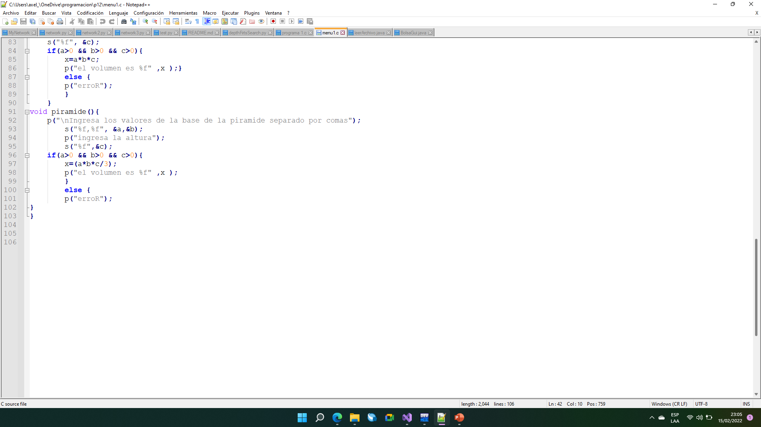
se esta solicitando leer datos
se esta solicitando imprimir datos
se esta solicitando imprimir datos
se esta solicitando leer datos
se esta solicitando imprimir datos
se esta solicitando leer datos
se esta solicitando imprimir datos
se esta solicitando imprimir datos

